Slide 1
L’advocat com a investigador en els entorns digitals
Ruth Sala Ordóñez
05/11/2021

Slide 2
Disclaimer - Advertència
“Donat el caràcter i la finalitat exclusivament docent i eminentment il·lustrativa de les explicacions d’aquesta presentació pel Consell de l’Advocacia Catalana, la autora s’acull a l’article 32 de la Llei de Propietat Intel·lectual vigent respecte a l’ús parcial de les obres alienes com a imatges, gràfics o altra material i continguts de les diferents diapositives.”

Slide 3
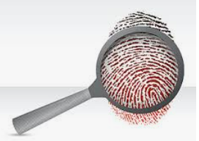
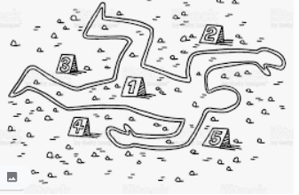
L’advocat investigador
Delicte analògic vs. Delicte digital
Anàlisi estàtic de l’escenari
Interrogatori Testimonis
Prova Pericial Forense
Prova ADN
Les proves electròniques es produeixen de forma constant
Prova dactiloscòpica
Investigació posterior

Slide 4
Avariguació del delicte i del possible autor
Interrogatori testimonis
Anàlisi de l’escenari
Estudi de la prova
Valoració de la pericial
Qui són els testimonis
Quin és l’escenari?
¿Quin tipus de prova hi ha?
Què valora la pericial?
L’ agressor
Perjudicis econòmics
La Víctima
… etc
Dany reputacional

Slide 5
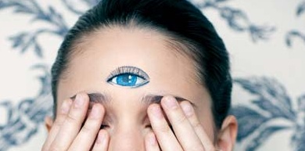
Qualitats essencials de l’investigador o l’advocat per “construir” el cas
Paciència
Escolta
Silenci
Intuïció
Al delinqüent de la xarxa se l’espera
El discurs de la xarxa
Silenci de la víctima i no resposta
Previsió de moviments
És vital CREAR una XARXA de contactes tant ANALÒGICA com DIGITAL

Slide 6
L’EXIT de la nostra feina depèn del TEMPS que siguis capaç de dedicar per realitzar la captació de prova i avariguació de la realitat dels fets.
Un cas NO ACABA quan es presenta la DENÚNCIA perquè la prova es segueix produint.
Monitorització constant mitjançant sistemes d’alertes

Slide 7
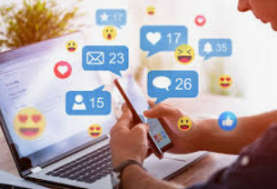
De quines eines disposo?
Activa
Recopilació
Passiva

Slide 8
Motors de cerca general
Google utilitzat per més d’un 90% de les cerques
Fer-ne servir de diferents : diferent manera d’indexar la informació
Optimització de les cerques amb l’ús dels operadors:
“”- cometes
AND i OR
[+] incloure / [-] excloure , exemple Josep Oriol – futbol + icab
[AROUND] – permet una cerca més flexible que amb l’ús de les cometes.
Site:domini
Filetype exemple: GOV:OSINT (filetype:pptx OR filetype: ppt) site: *.gov

Slide 9
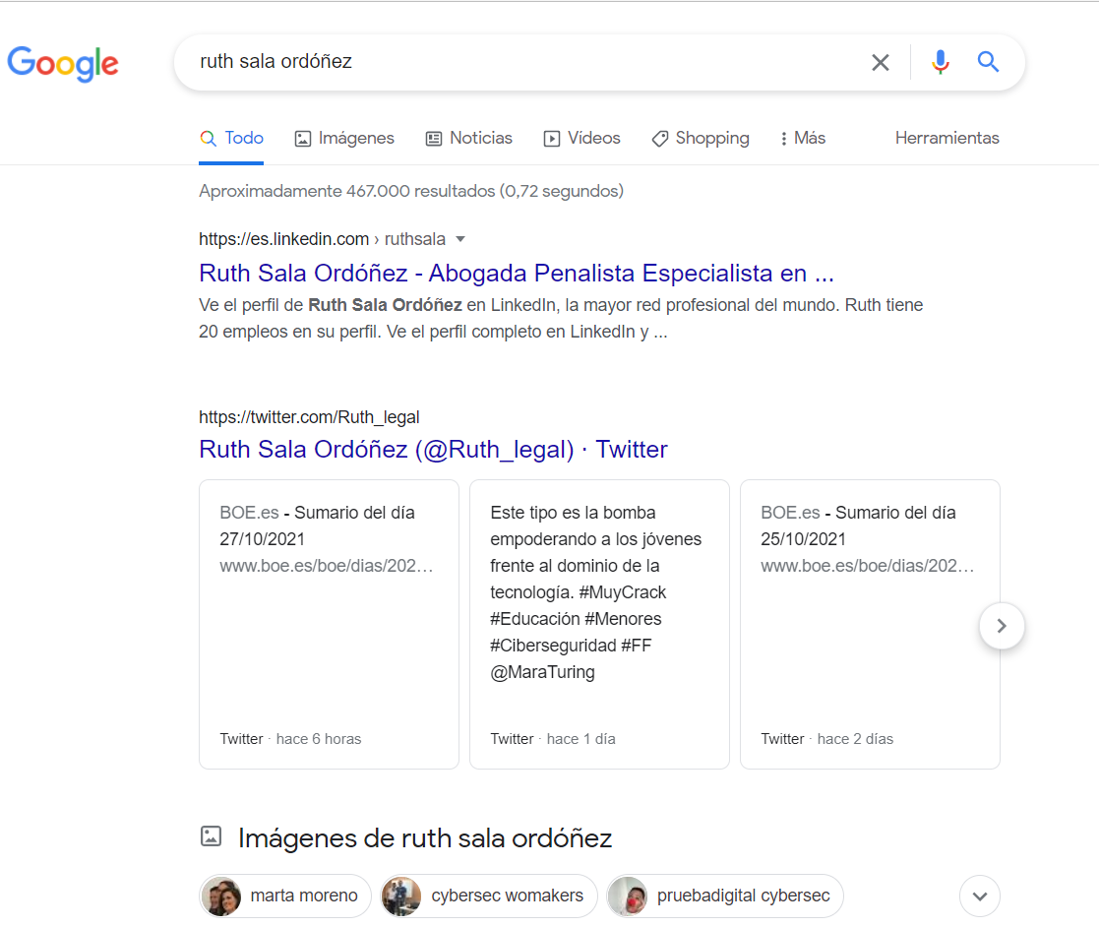
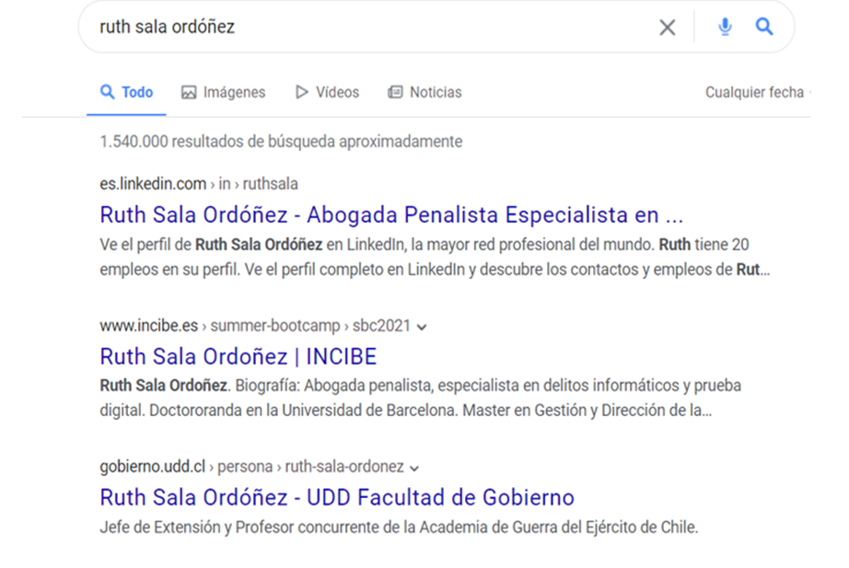
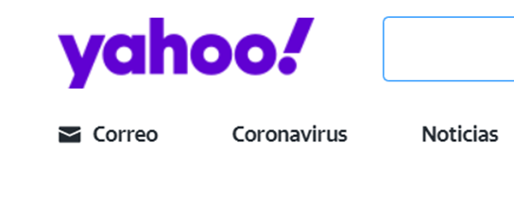
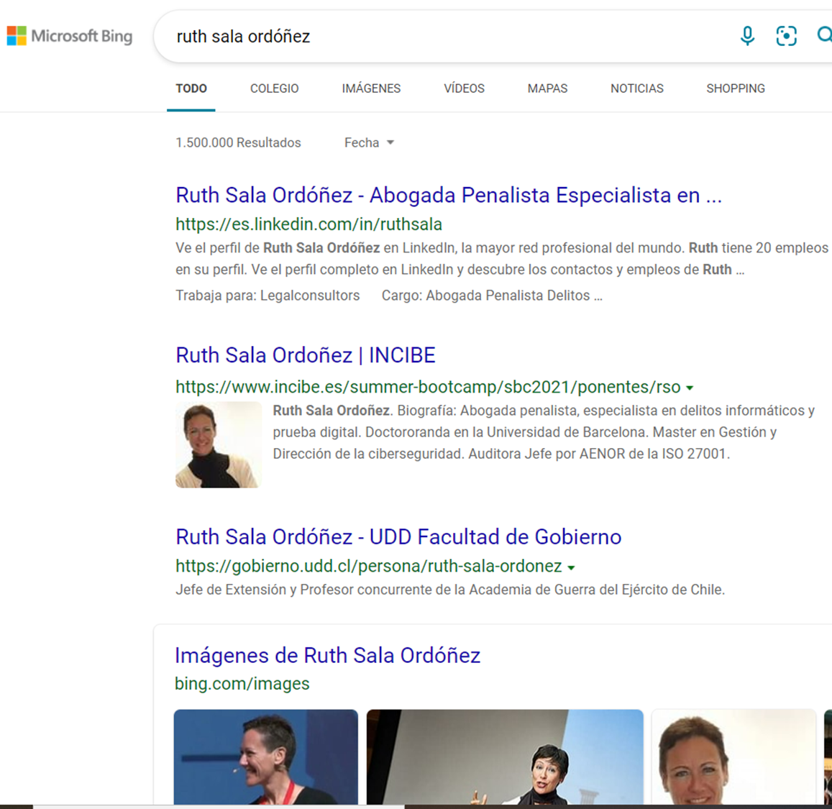
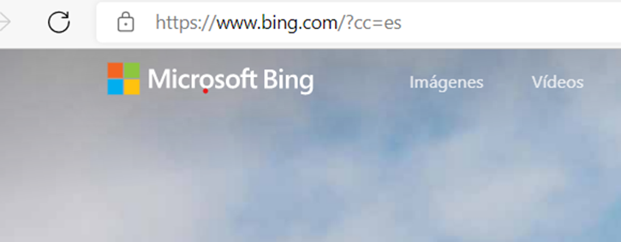

Slide 10
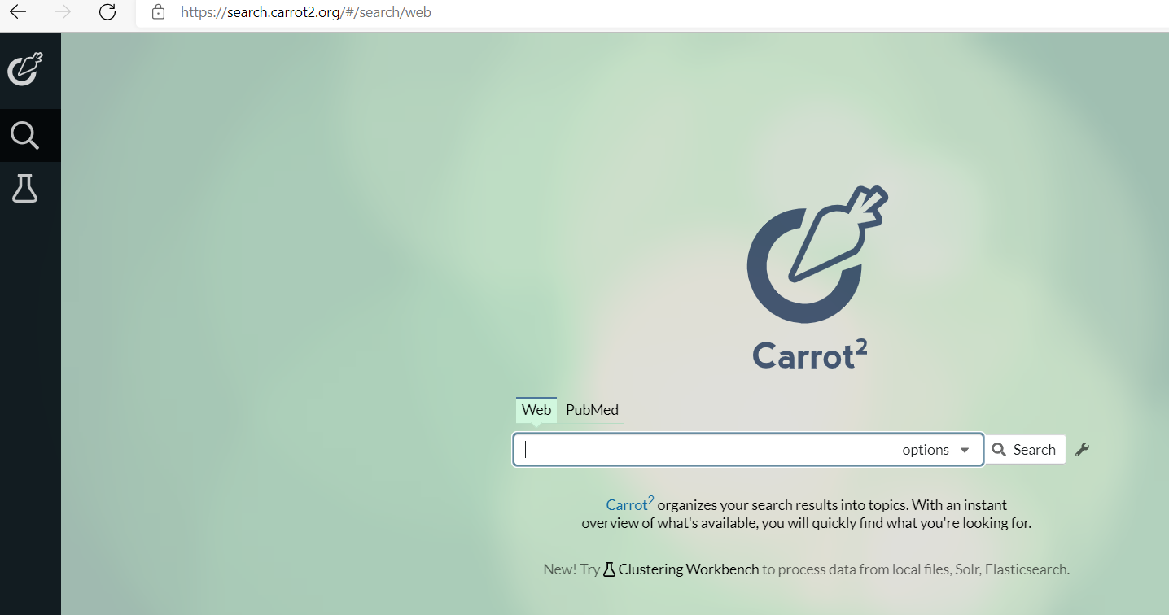

Slide 11
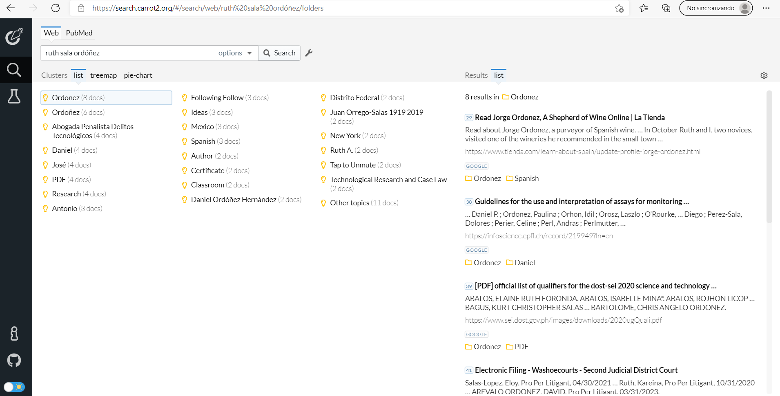

Slide 12
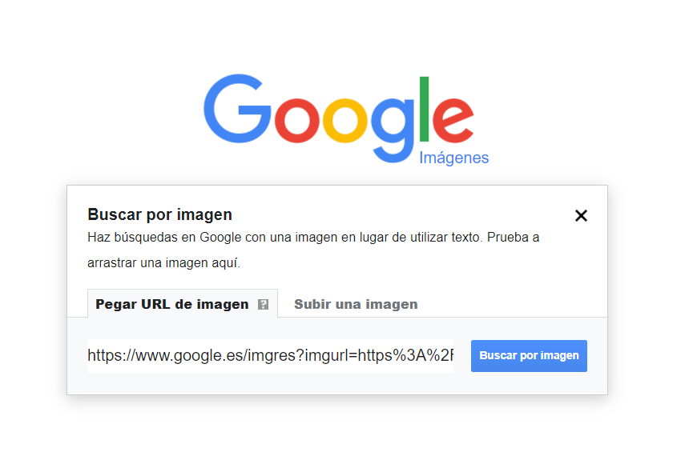
Cerca per imatges

Slide 13
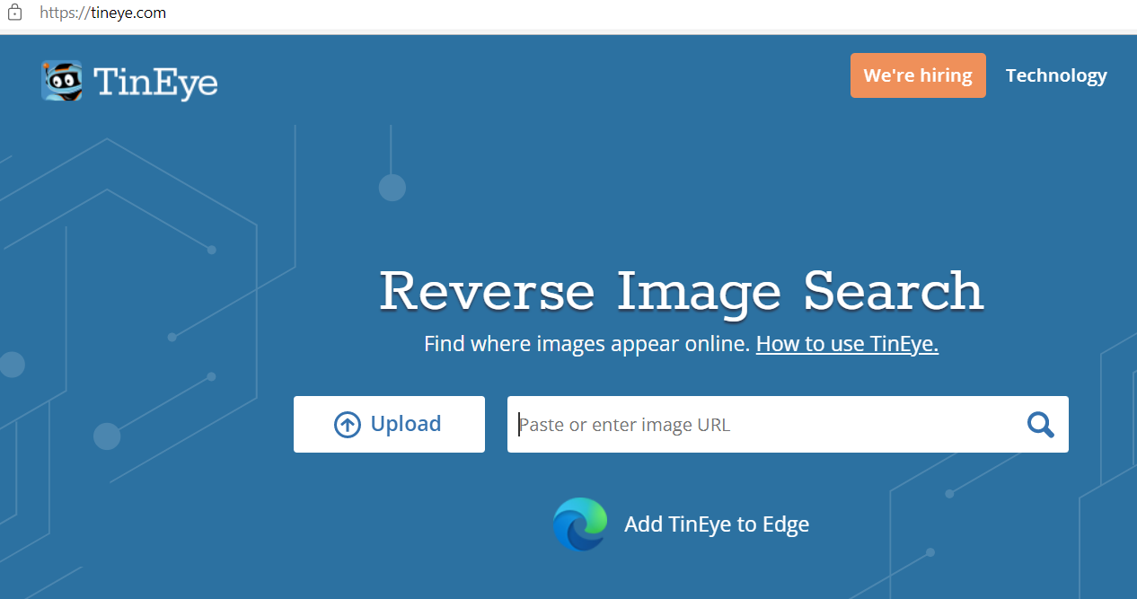

Slide 14
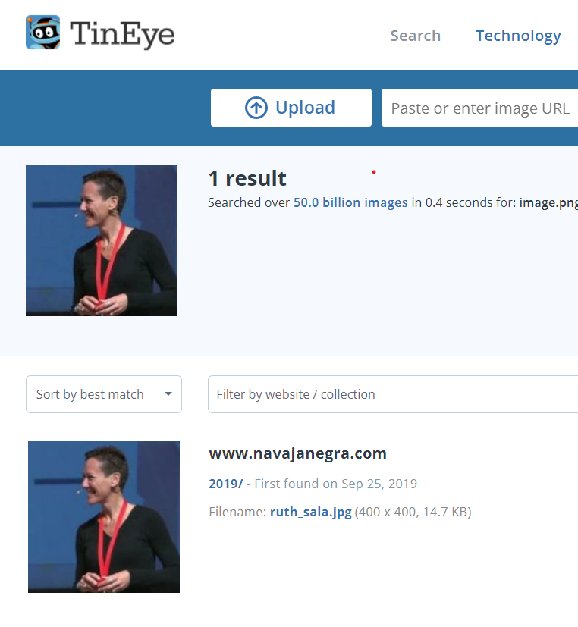

Slide 15
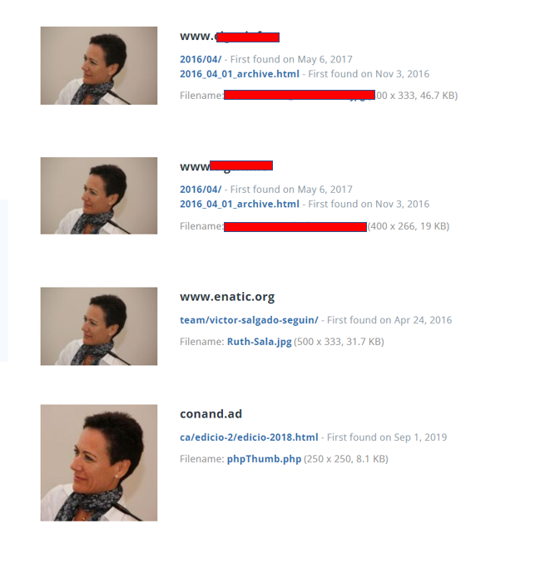

Slide 16
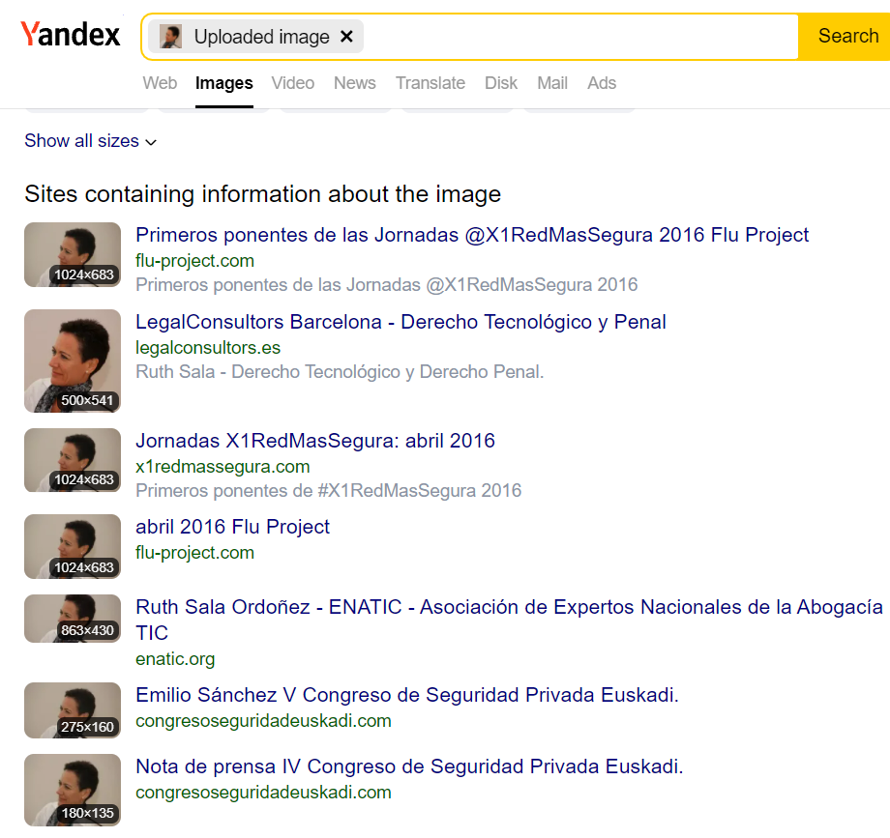

Slide 17
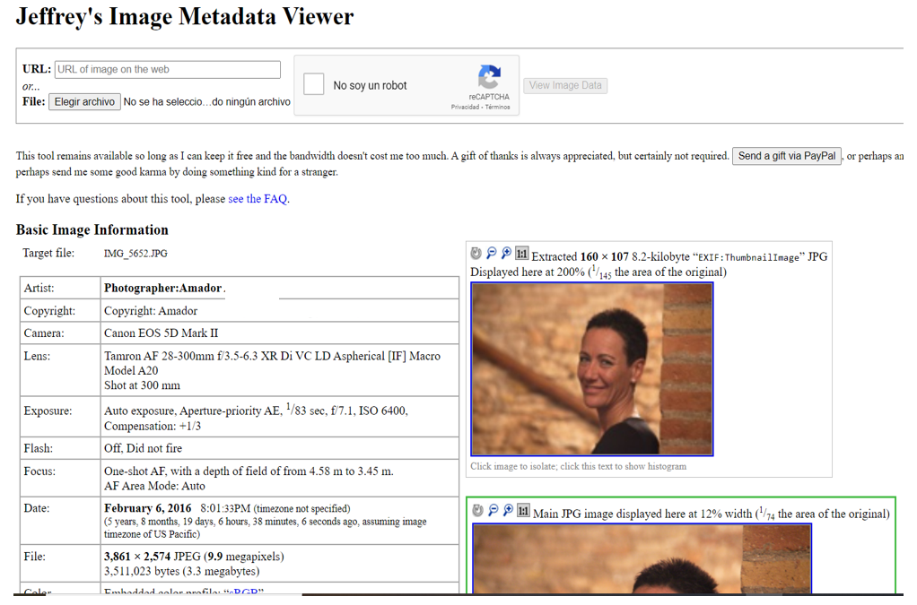
Metadades d’una imatge

Slide 18
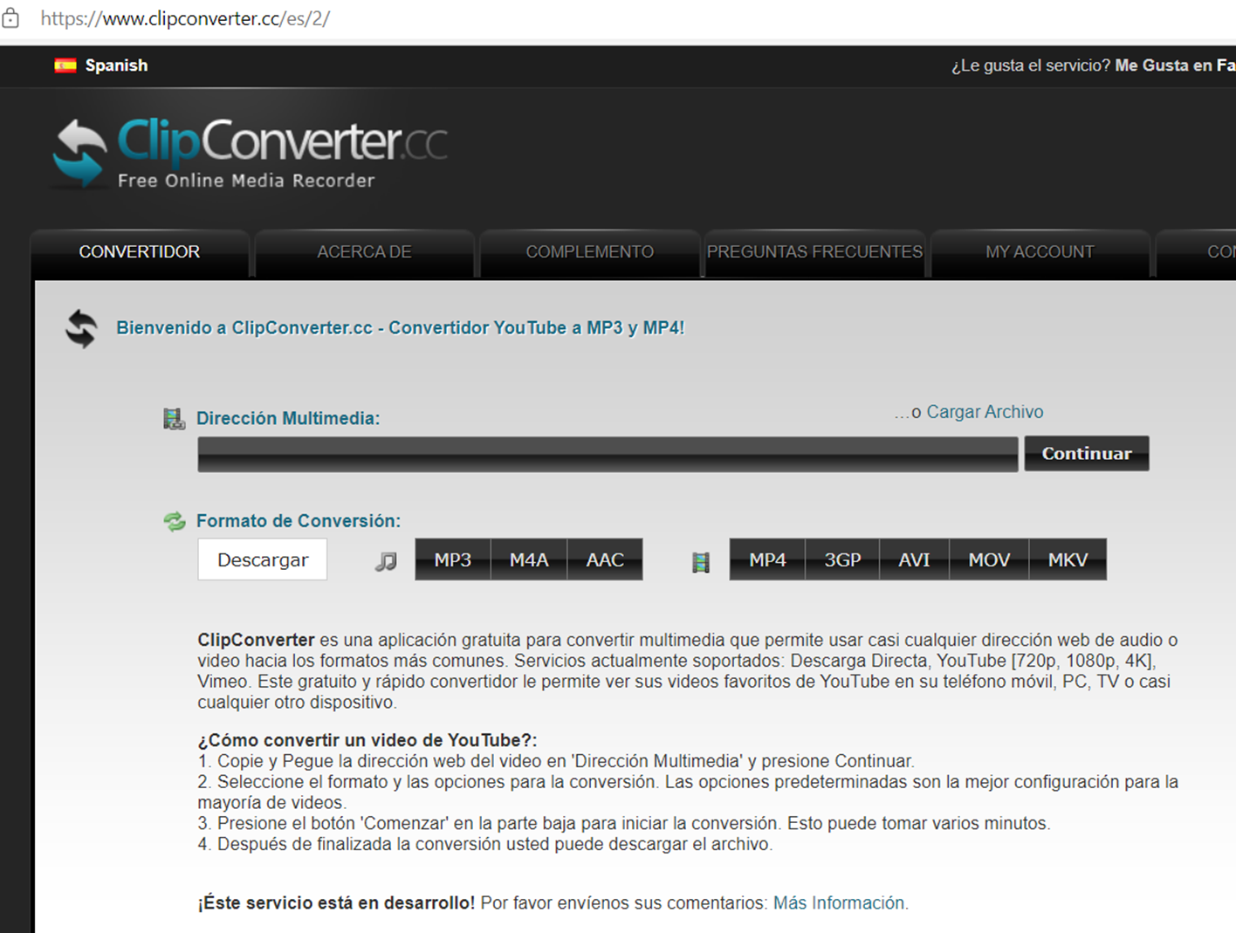
Videos

Slide 19
Productes i serveis certificats
Video | Correu electrònic | Propietat Intel·lectual
Sms | Web | Fotografies
Administració Pública
Usuari A)
VALIDAT
Prestador de serveis de certificació amb Time Stamp
Acta certificada
eGarante | ColorIURIS | Signaturit
Eevid | Evicertia | Lleida.net
Usuari B)

Slide 20
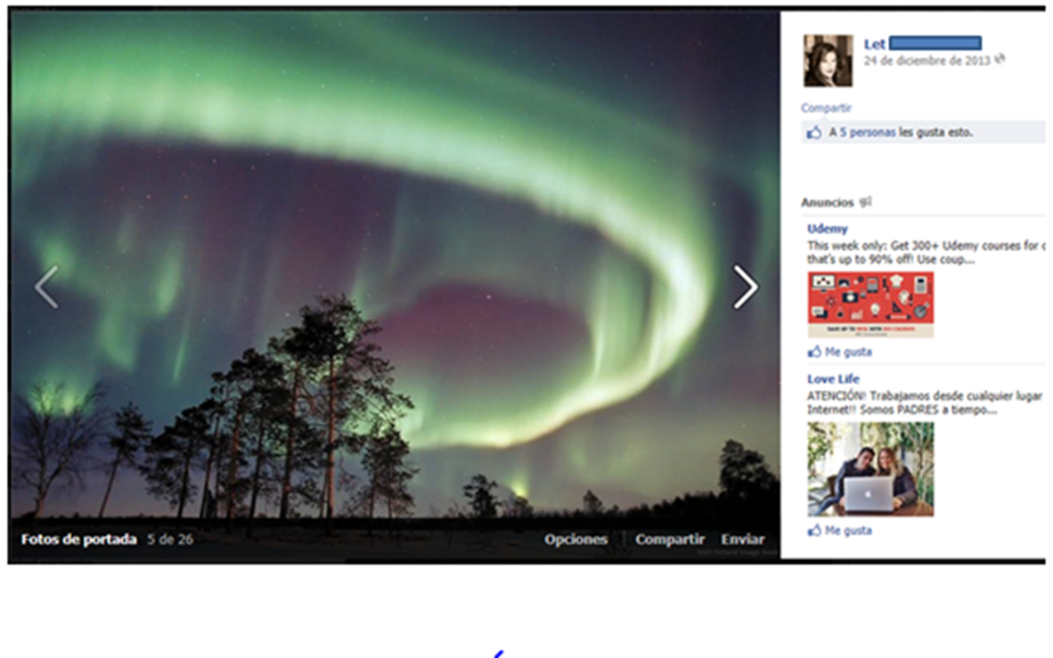
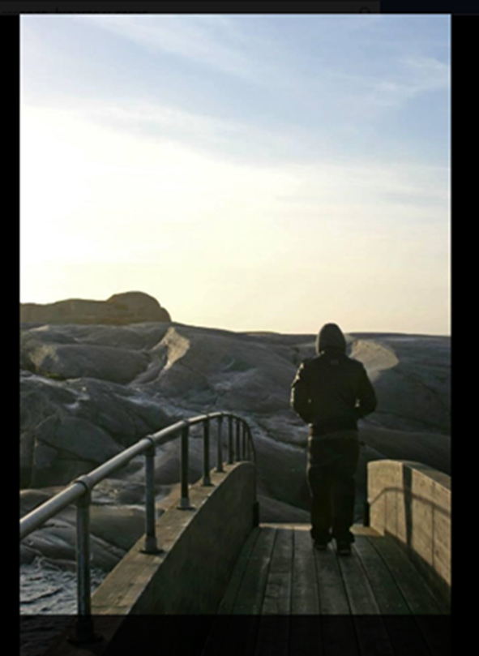
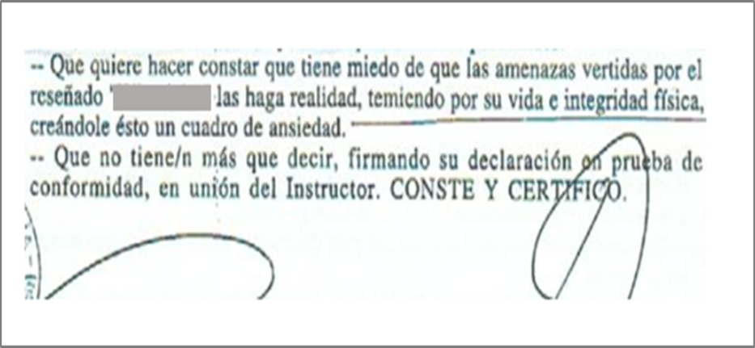
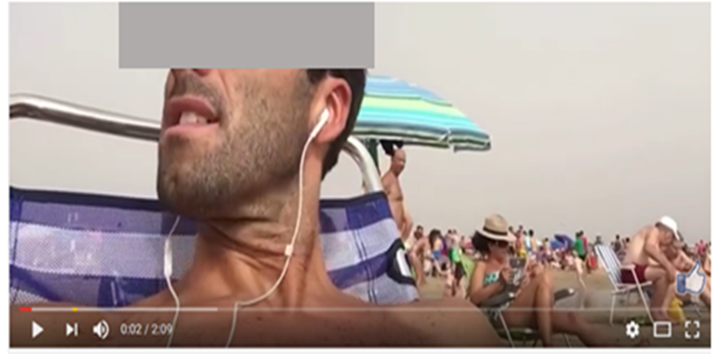
Servei de prestador de certificación de url / xarxes socials

Slide 21
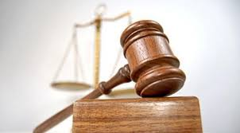
Recopilació activa
Atenció amb la obtenció de la informació de PERFILS PRIVATS !!!!
Verificar la “sobrexposició” del menor
amb perill de pèrdua del contingut
1) Crear falses identitats per tal d’introduir-nos al perfil
Falses identitats afins
Perfil privat
Contracte confidencialitat de cessió de credencials pel dia X entre la hora a i b.
2) Accedir mitjançant credencials d’un testimoni de DINS DEL PERFIL
Extracció d’informació

Slide 22
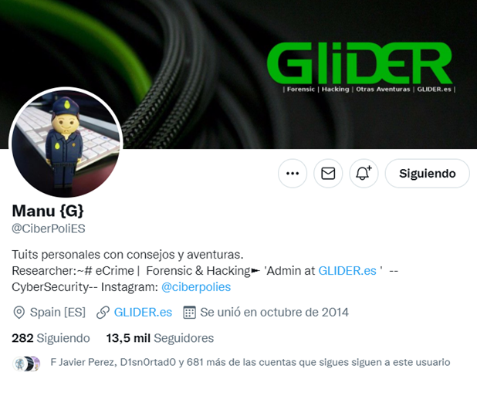
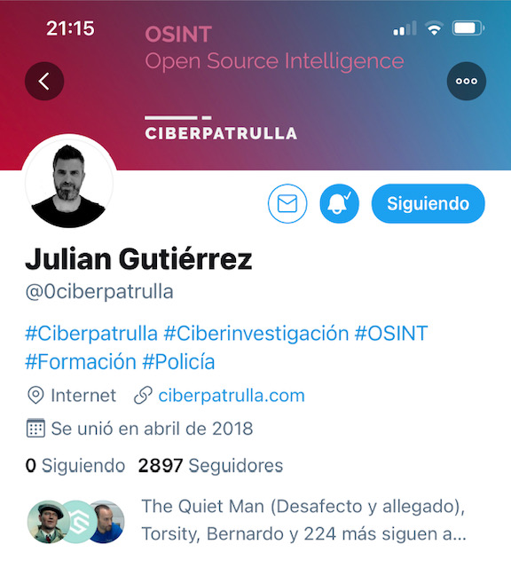
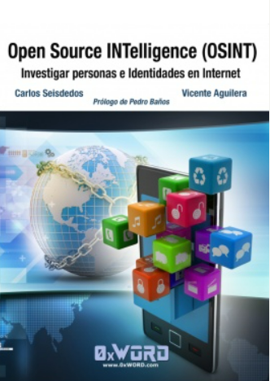
Bibliografia i perfils recomanats

Slide 23
Gràcies!

